Slide 1

…
Java
…
Scanner

Slide 2

Java Scanner Class
Veri girişi için kullanılan sınıftır.
int b;
Scanner oku=new Scanner(System.in); // 1
b=oku.nextInt(); // 2
1. numaralı satırda Scanner sınıfından sisteme giriş yapabilmek üzere oku isimli bir nesne oluşturulmaktadır.
2. numaralı satırda ise program, b değişkenine klavyeden veri girişi yapılması için bekler, sayı girilip enter tuşuna basıldığında girilen sayı integer (tamsayı) olarak b değişkenine atanmaktadır.
nextInt() metodu yerine değişkenin tipine göre kullanılan metotlar aşağıdaki tabloda gösterilmektedir.
Metot | Açıklama
next() | Girilen ilk kelime string tipinde bir değişkene atanır.
nextLine() | Girilen tüm satır string tipinde bir değişkene atanır.
nextByte() | Byte tipinde tamsayı girişi için kullanılır.
nextShort() | Short tipinde tamsayı girişi için kullanılır.
nextInt() | Integer tipinde tamsayı girişi için kullanılır.
nextLong() | Long tipinde tamsayı girişi için kullanılır.
nextDouble() | Double tipinde ondalıklı sayı girişi için kullanılır.
nextFloat() | Float tipinde ondalıklı sayı girişi için kullanılır.

Slide 3
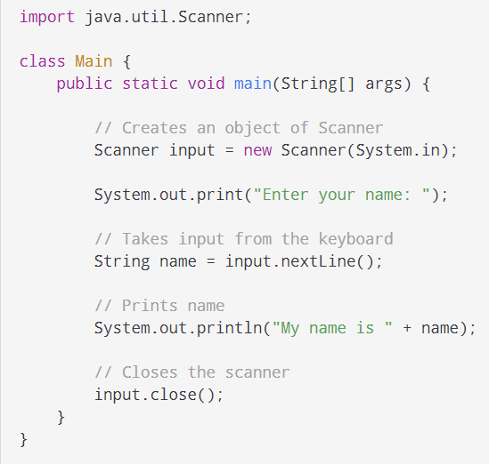
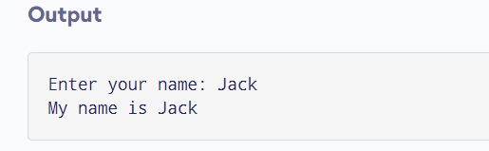
Java Scanner Class
Biz bu dersimizde sadece Scanner sınıfını kullanacağımız için aşağıdaki şekilde ekleyebiliriz.

Slide 4
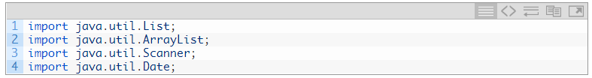
Java : import Kullanımı
Java’da import kullanımından bahsedelim. import Java’da dahil etmek anlamında kullanılmaktadır. Bizde import anahtar kelimesini kullanarak programımıza farklı kütüphaneler ve classlar dahil edebiliriz.
İki çeşit kullanımı vardır. Birinci kullanımı direk kullanacağımız Class’ı dahil etmek. Mesala java.util paketi altında onlarca Class bulunmaktadır.(List,ArrayList,Scanner,Random,Date ..). Bunları tek tek uygulamamıza aşağıdaki gibi dahil edebiliriz.
İkinci kullanımı ise direk paketi dahil edebiliriz.Böylelikle o paket altındaki tüm class’ları kullanabiliriz. Bunuda aşağıdaki şekilde yapabiliriz.

